Slide 1

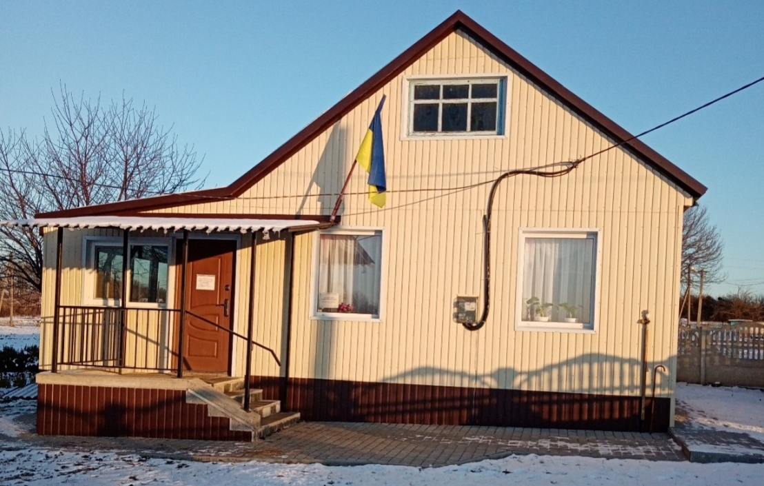
ЗВІТ старости Качанівського старостинського округу за 2020 рік

Slide 2
Загальні відомості
Качанівський старостинський округ Сергіївської сільської ради складається з 5 населених пунктів Качанове , Дачне , Новоселівка , Вирішальне та Степове. Станом на 1.01.2021 р проживає 863 чол., з них: дітей до 6 років -38 , до 18 років-100, до 60 років -489, від 60 років-249, жінок- 447, чоловіків- 429. Працюючих -319, непрацюючих-195
Пільгова категорія населення: чорнобильців – 5 , учасників бойових дій закордоном -3 , учасників АТО -5 , інвалід війни- 1 та жінок, яким присвоїли почесне звання України «Мати-героїня» - 3.
Протягом 2020 року було зареєстровано : смертей – 17 , народження -2 та шлюб -1 .
На території старостату діє сім бюджених установ: Качанівська ЗОШ І-ІІ ступенів , ДНЗ «Ромашка» с. Качанове, Новоселівський та Качанівський ФАП, Качанівський та Новоселівський сільські клуби та Качанівська сільська бібліотека

Slide 3
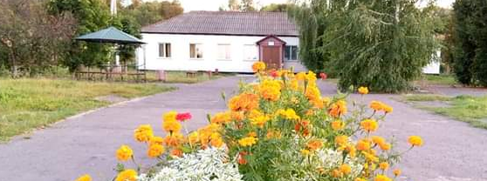
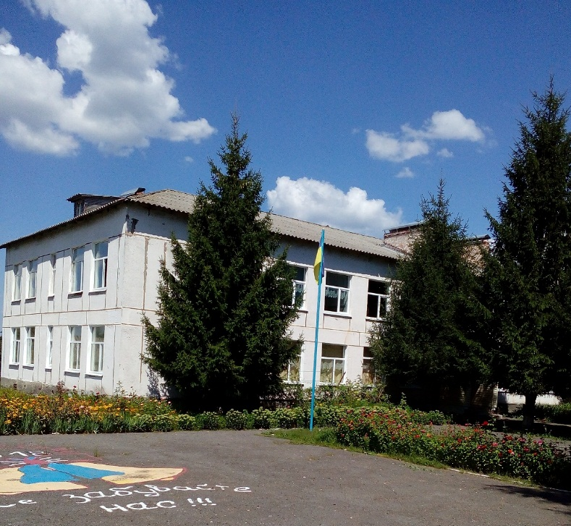
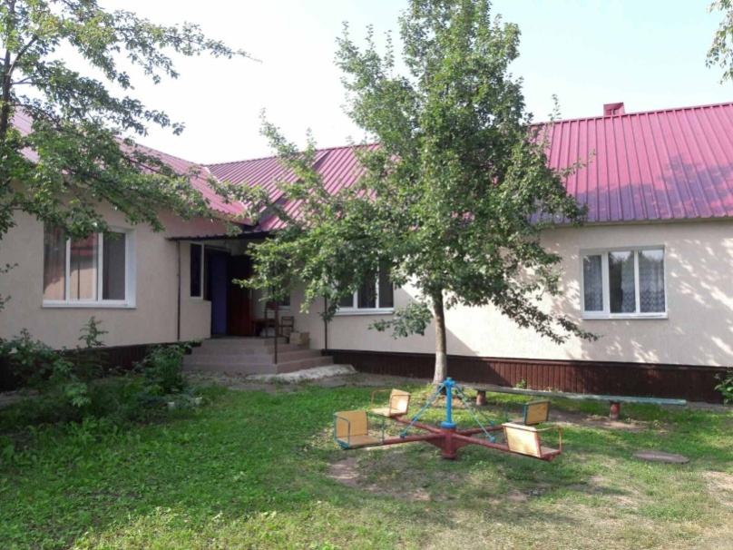
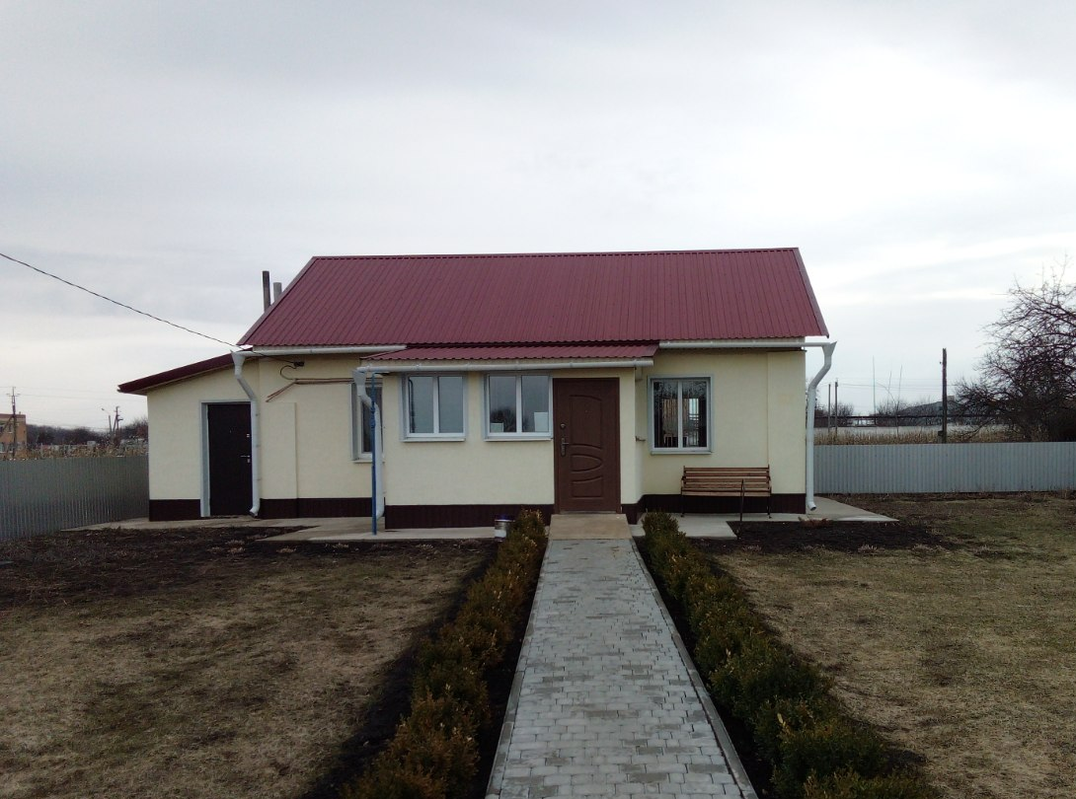
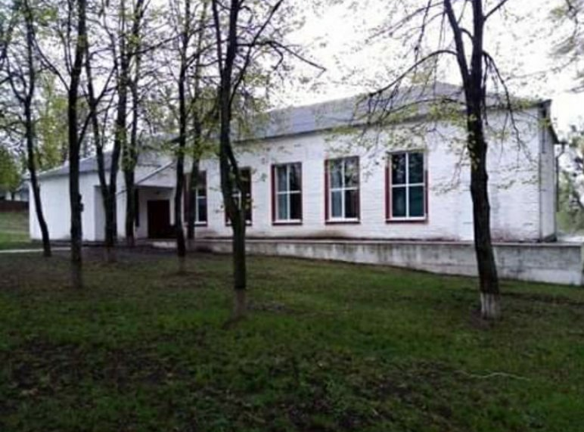

Slide 4
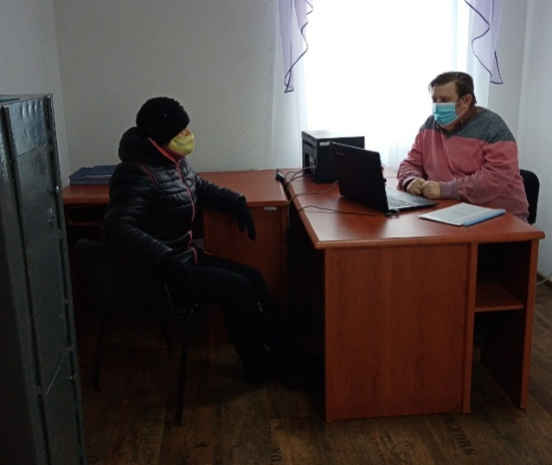
Надання адміністративних послуг
Адміністративні послуги для мешканців Качанівського старостинського округу надаються адміністратором ЦНАПу виконкому Сергіївської сільської ради Коваленком Г.М.
Протягом 2020 року адміністратором Центру було :
Надано консультацій при особистому зверненні громадян та за допомогою телефону – 324.
Видано результатів адміністративних послуг – 613;
1. Соціальний захист населення – 93 , з них :
- допомога малозабезпеченим сім’ям – 23
- допомога на дітей одиноким матерям -22
- допомога по догляду за дитиною до 3 –х років -2

Slide 5
- допомога при народженні дитини – 3
- допомога у зв’язку з вагітністю та пологами -2
- допомога одиноким особам, які досягли 80 – річного віку - 8
- допомога внутрішньо переміщеним особам – 2 - допомога по догляду за дітьми з інвалідністю – 4
- оформлено субсидій – 25
- оформлено пільг - 2
2. Реєстрація/ зняття з реєстрації місця проживання фізичних осіб – 53
3. Видано довідок, витягів та характеристик – 407
4. Видано актів обстежень матеріально- побутових умов проживання- 30
5. Вчинено нотаріальних дій та до них прирівняних – 30
Для пришвидшення отримання адміністративних послуг соціального характеру з квітня 2020 року адміністратор Центру використовує програмний комплекс «Соціальна громада»

Slide 6
Соціальні виплати та допомоги
Протягом 2020 року виконавчим комітетом Сергіївської сільської ради було надано матеріальну допомогу мешканцям старостату на суму – 49 385 грн.
на лікування (онкозахворювання) -2 чол – 6000 грн
при народженні 3 чол -30 000 грн.
Інваліду війни – 1000 грн.
учасникам АТО 5 чол – 5 000 грн.
учасникам ліквідації на ЧАЕС 5 чол -2500 грн.
учасникам бойових дій в Чехословакії 2 чол -1000 грн.
Інваліду дитинства- 1 000 грн.
19 учасникам шкільних олімпіад - 2 885 грн

Slide 7
благоустрій
Благоустрій на території Качанівського старостинського округу здійснює комунальне підприємство «Сергіївське» в кількості 5 працівників.
Були виконані наступні роботи :
розчистка доріг і тротуарів від снігу трактором і вручну
скошування бур’янів, розчищення від кущів та чагарників територій парків, кладовищ та узбіч доріг
побілка дерев’яних огорож на кладовищі та парку
очищення та побілка бордюр
обкошування берегів водойм
висаджено в с. Качанове100 саджанців ялинок та 500 сосни

Slide 8
обрізання дерев з автовишки в с. Вирішальне після буревію
копання траншеї під водопровідну мережу та каналізацію до Новоселівського ФАПу.
регулярний вивіз побутового сміття трактором по населених пунктах
поточний ремонт доріг по вулицях Гадяцькій та Центральній в с. Качанове
встановлення та облаштування автобусних зупинок в с. Дачне , с. Вирішальне та с. Новоселівка
брали участь у суботниках в с. Новоселівка та с. Степове
надавали ритуальні послуги

Slide 9
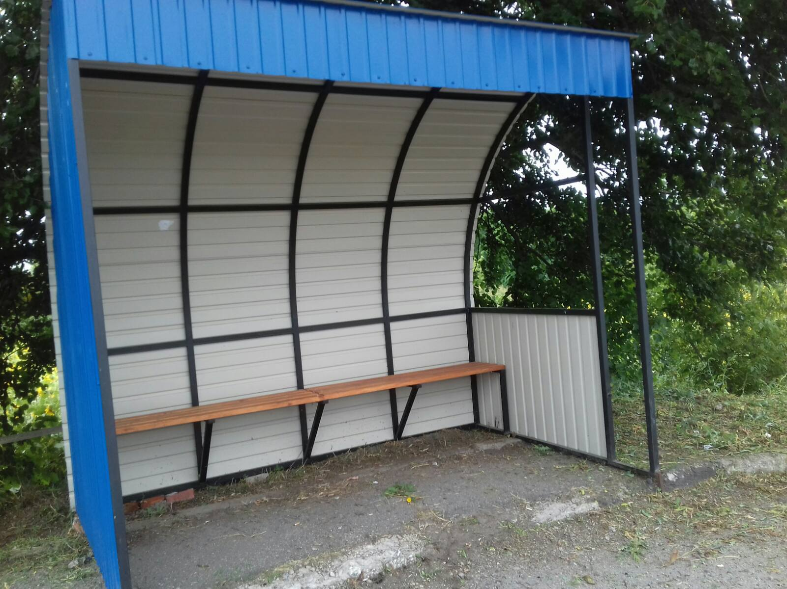
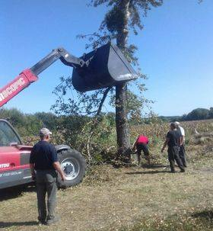
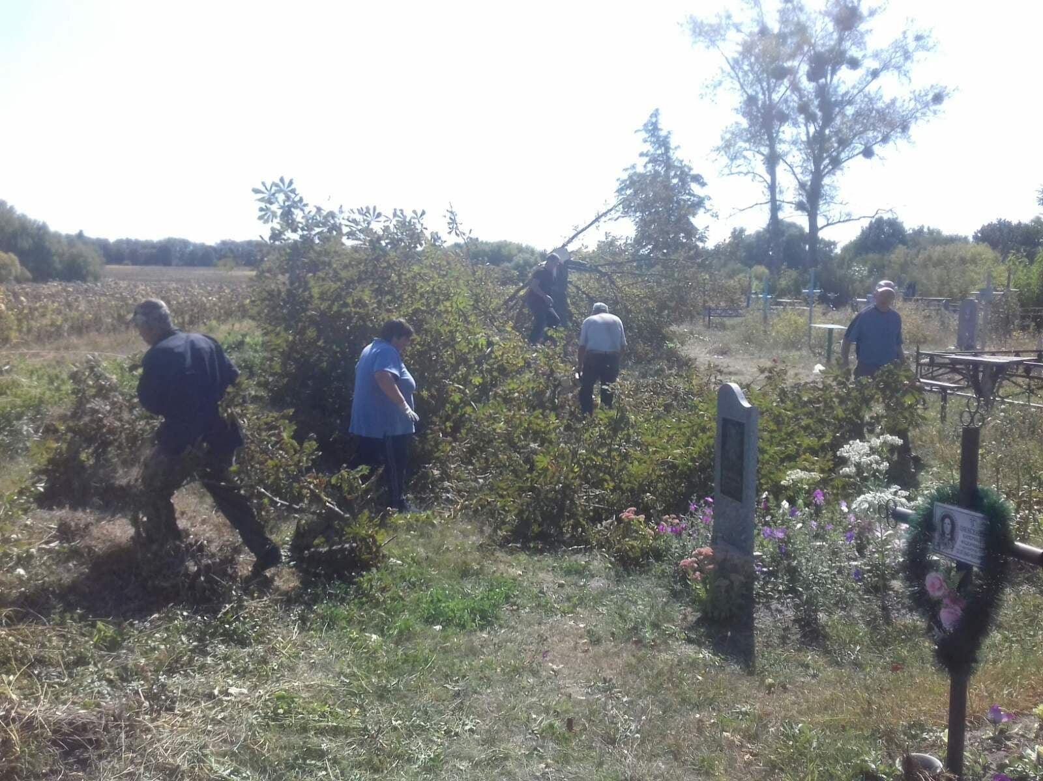
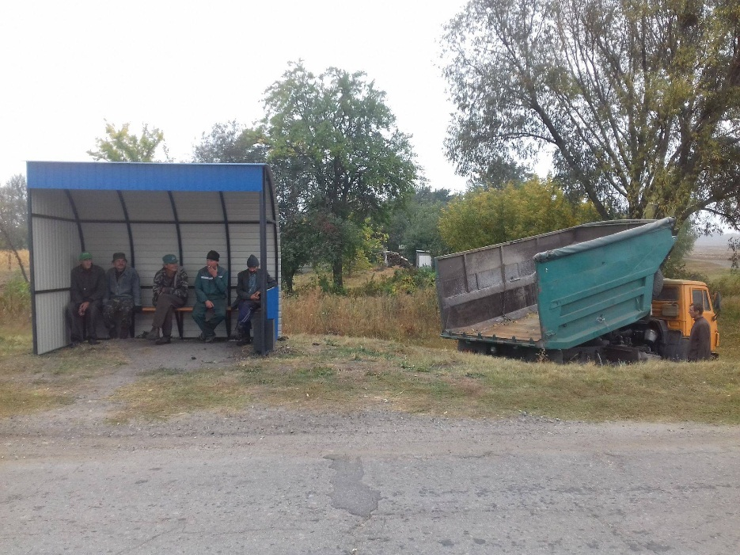

Slide 10
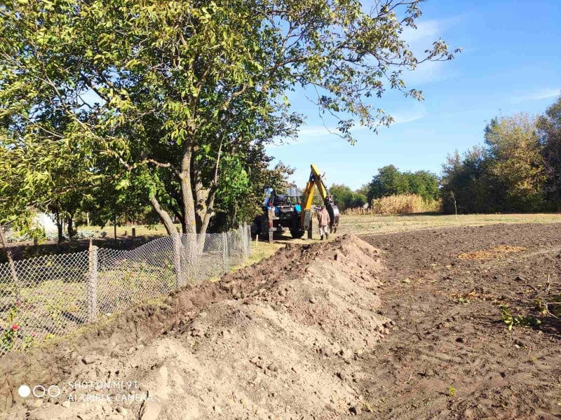
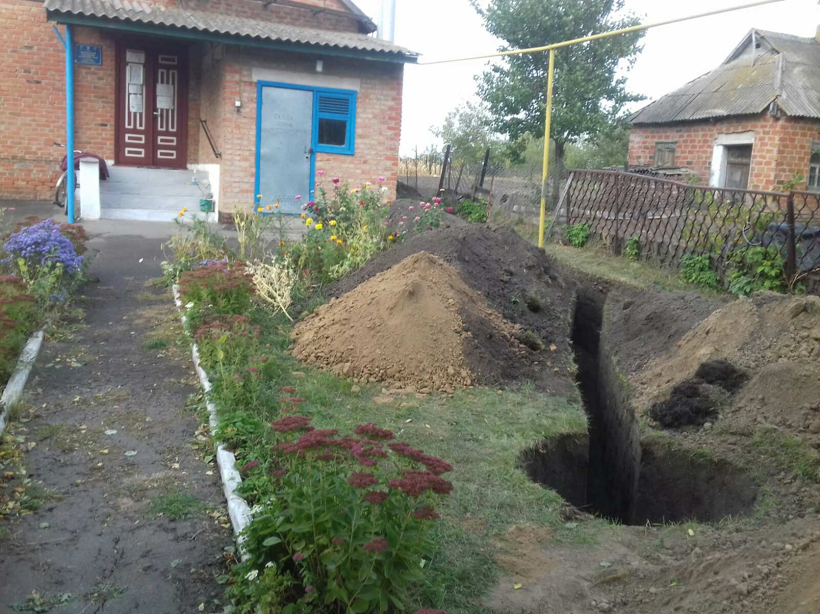
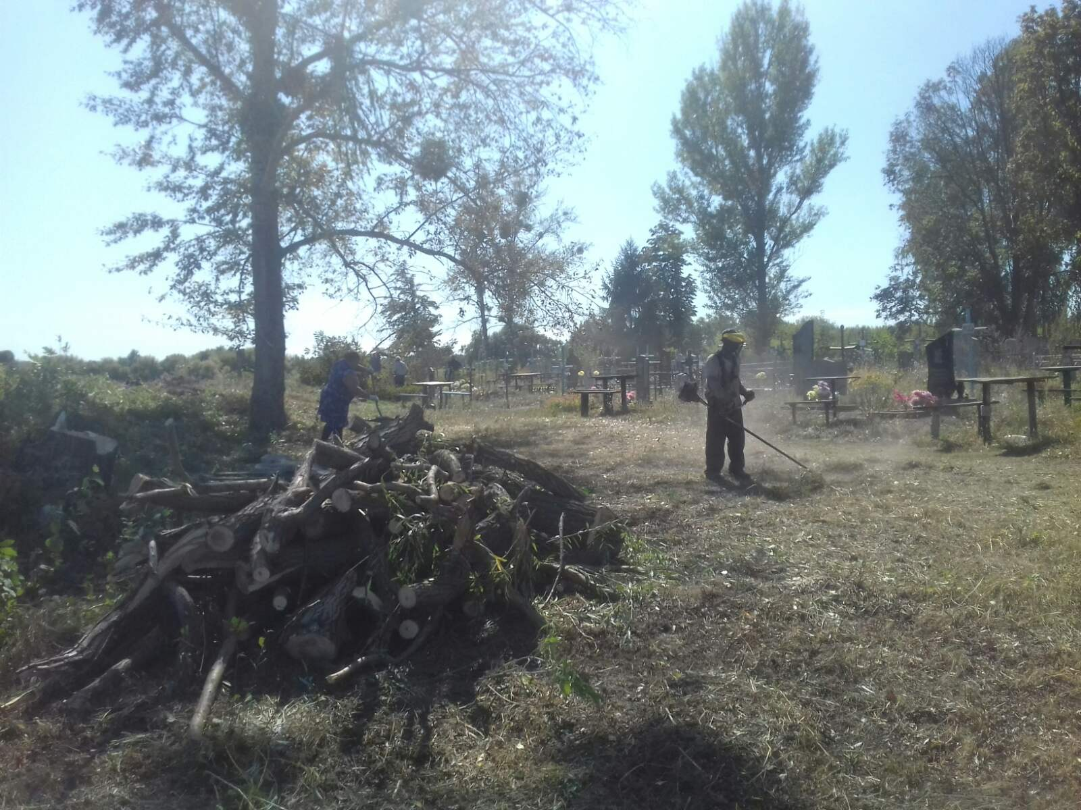
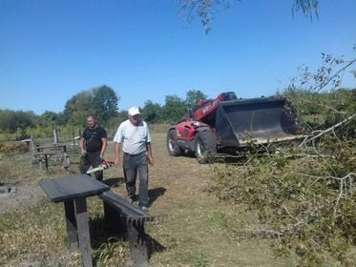

Slide 11
надходження до бюджету
Всього - 9 569 085 грн.
ПДФО- 4 295 874 грн.
Єдиний податок – 850 927 грн.
Податок на майно – 658 441 грн.
Рента нафта – 548 454 грн.
Рента природній газ 1 334 280 грн.
Рента газового конденсату – 330 698 грн.
Земельний податок та орендна плата з
юридичних та фізичних осіб -1 531 534 грн.
Акциз – 10 449 грн.
Акциз

Slide 12
Соціальний розвиток
Поточний ремонт дороги по вул. Гадяцькій в с. Качанове – 50 тис.грн благодійна допомога ПАТ «Укрнафта»
Поточний ремонт відрізку дороги Новоселівка - Качанове – 600 тис. грн кошти Агенції місцевих доріг Полтавської області
Придбання автобусної зупинки в с. Дачне – 10 тис. грн благодійна допомога ФГ «Оберіг 2000»
Придбання автобусної зупинки в с. Вирішальне – 10 тис
Роботи по розробці Генерального Плану с.Новоселівка – 40 тис. грн.
Облаштування сміттєзвалищ с. Качанове та с. Вирішальне – 14 950 грн.
Реконструкція водопровідної мережі в с. Новоселівка.

Slide 13
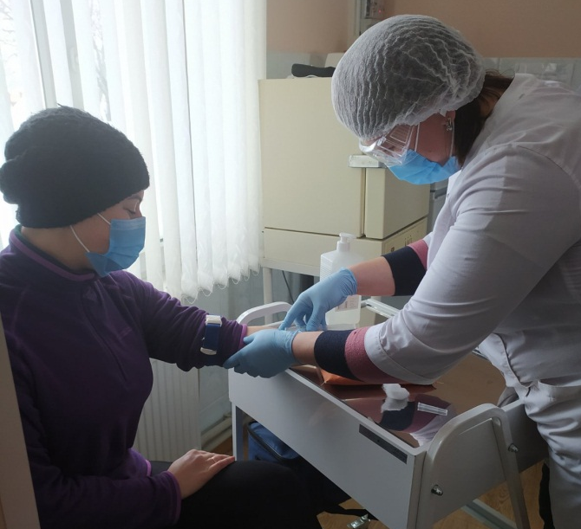
Заклади охорони здоров'я
На території Качанівського старостинського округу знаходяться два фельдшерсько-акушерських пункти в с.Качанове та с.Новоселівка.
Качанівський ФАП підпорядкований Розбишівській амбулаторії. Лікар сімейної медицини Кереченко В.В.
Новоселівський ФАП підпорядкований Сергіївській амбулаторії. Лікар сімейної медицини Ковальова К.О.
Загальна кількість медпрацівників
по Качанівському старостинському
округу – 5 осіб.

Slide 14
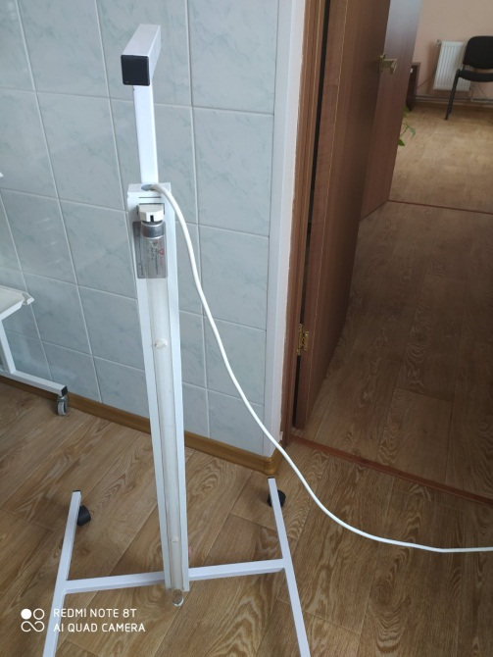
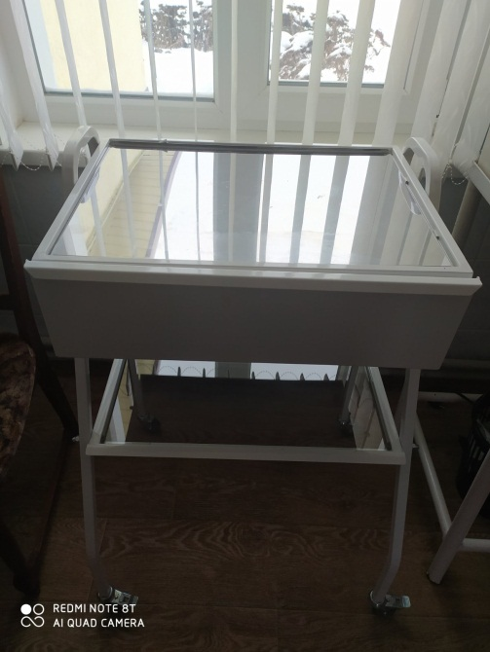
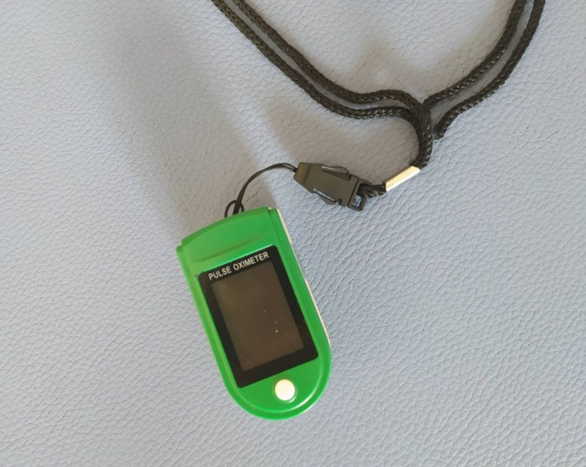
Качанівський ФАП: завідуюча отримує заробітну плату 0,75% - з державного бюджету, 0,25% - з сільського бюджету; фельдшер – 1,0% з сільського бюджету; молодша медична сестра – 0,25% з державного бюджету;
Новоселівський ФП: завідуюча отримує заробітну плату - 0,75 % з державного бюджету, 0,25% - з сільського бюджету; фельдшер – 0,5% з сільського бюджету.
За звітний період в медичні заклади придбано: три опромінювачі бактерицидні – 4 565 грн.;
Два пульсометри – 1 740 грн; один маніпуляційний стіл – 3 200 грн; два штатива – 1 180 грн.

Slide 15
Видатки бюджету
ДНЗ «Ромашка» с. Качанове– 674 176 грн.
Заробітна плата – 438 376 грн.
Нарахування на заробітну плату – 92 153 грн.
Предмети, матеріали, обладнання та інвентар –
18 895 грн.
Продукти харчування – 41 361 грн.
Оплата послуг (крім комунальних) – 44 393 грн.
Оплата природного газу – 38 998 грн.

Slide 16
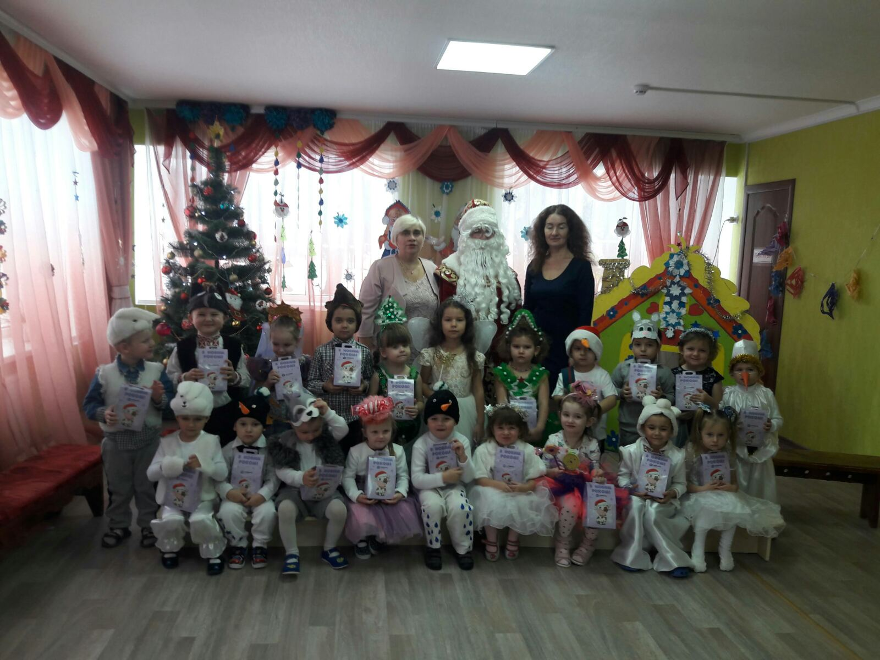
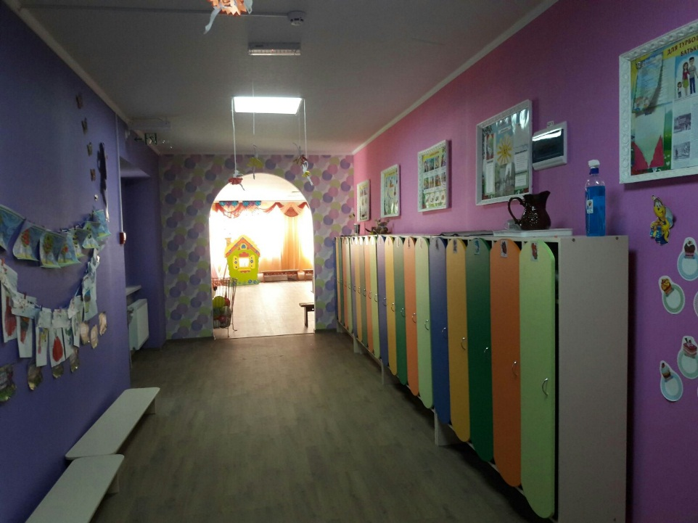
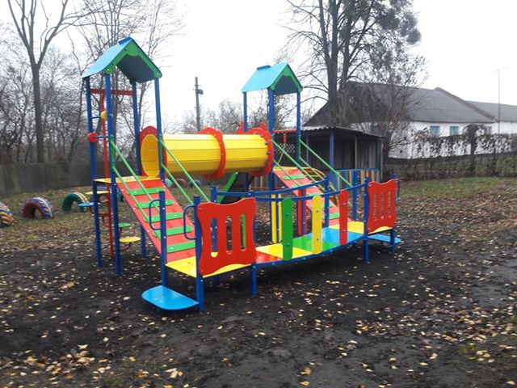
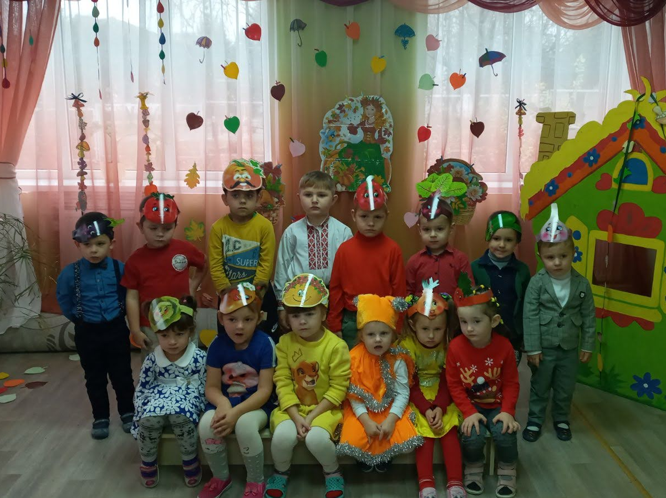

Slide 17
Качанівська ЗОШ І-ІІ ст. – 3 512 993 грн.
Заробітна плата – 2 423 763 грн.
Нарахування на заробітну плату – 537 767 грн.
Предмети, матеріали, обладнання та інвентар –
131 609 грн.
Продукти харчування – 55 333 грн.
Оплата послуг (крім комунальних) – 28 643 грн.
Оплата теплопостачання – 198 156 грн.
Оплата електроенергії – 44 607 грн.
Комплекти інтерактивного мультимедійного обладнання для початкових класів 3 шт. – 56 620 грн
Стінка – 7 400 грн

Slide 18
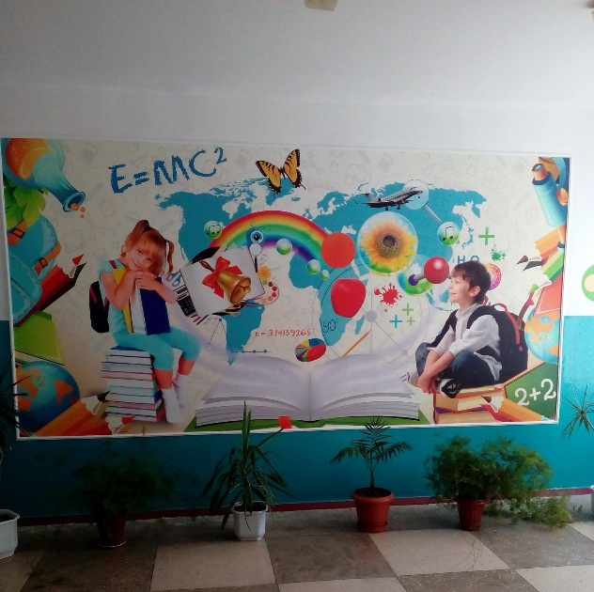
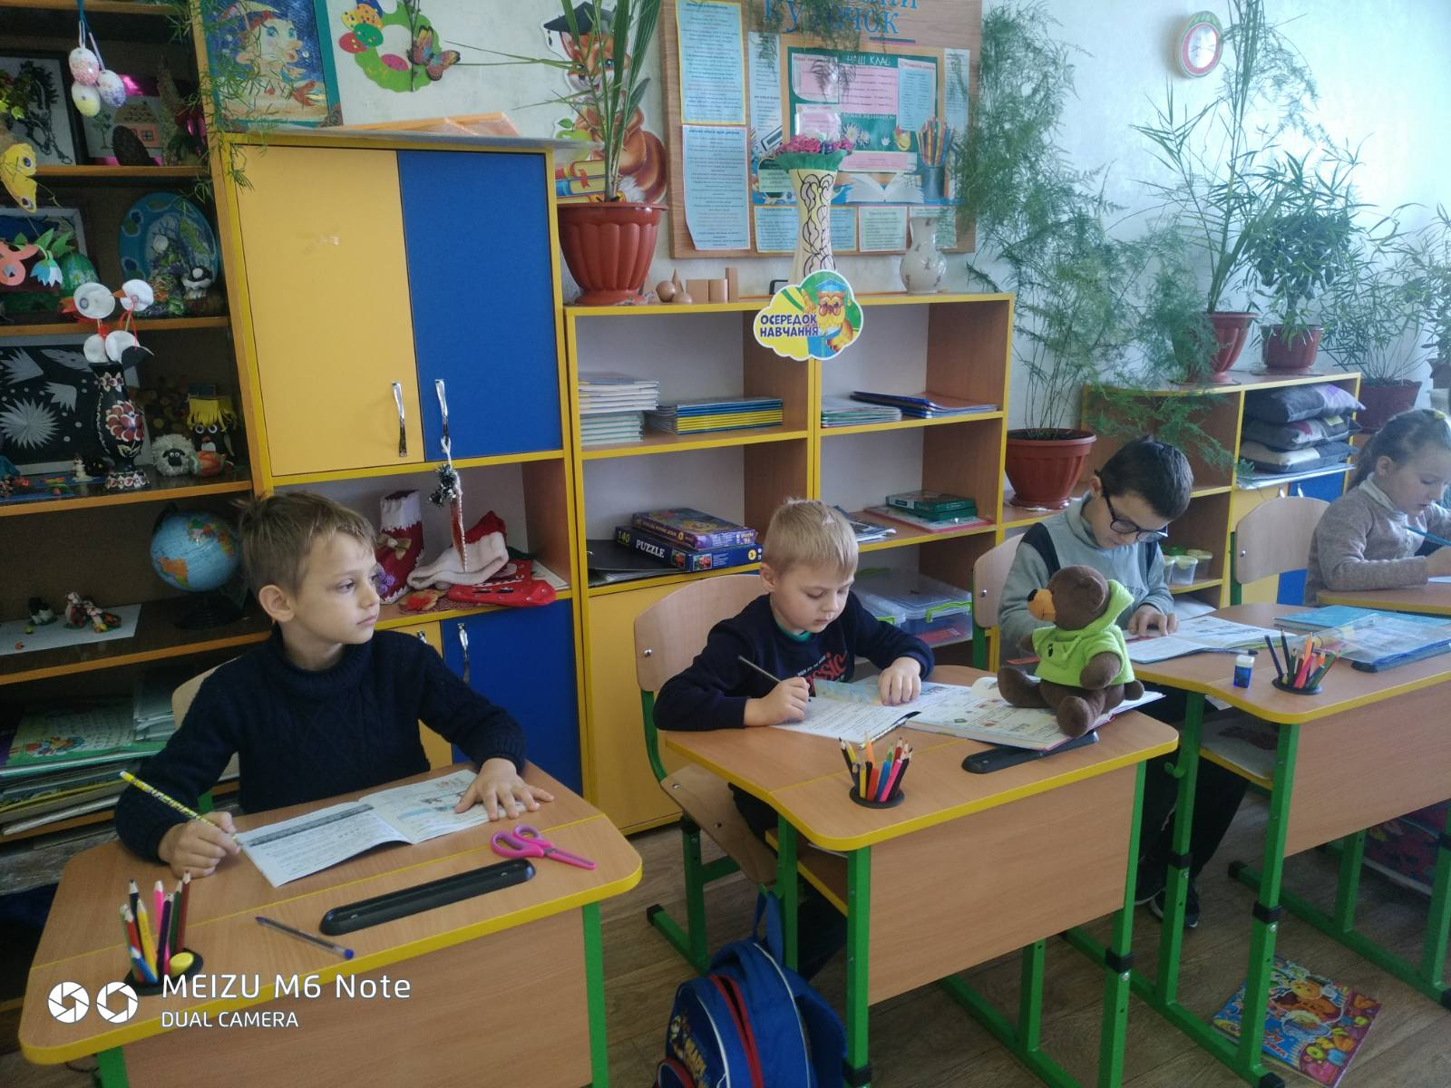
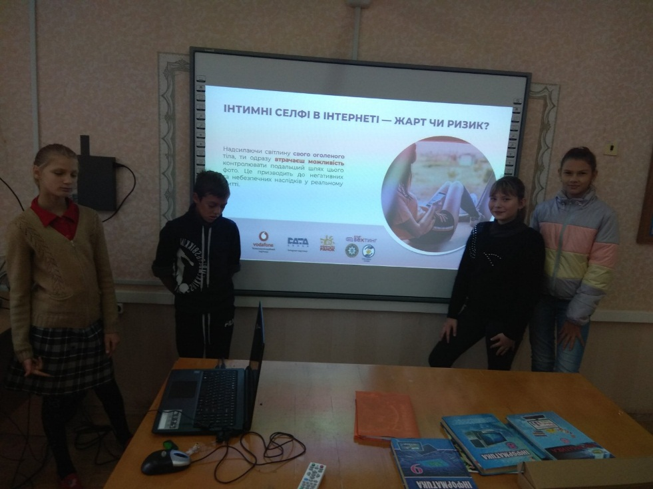
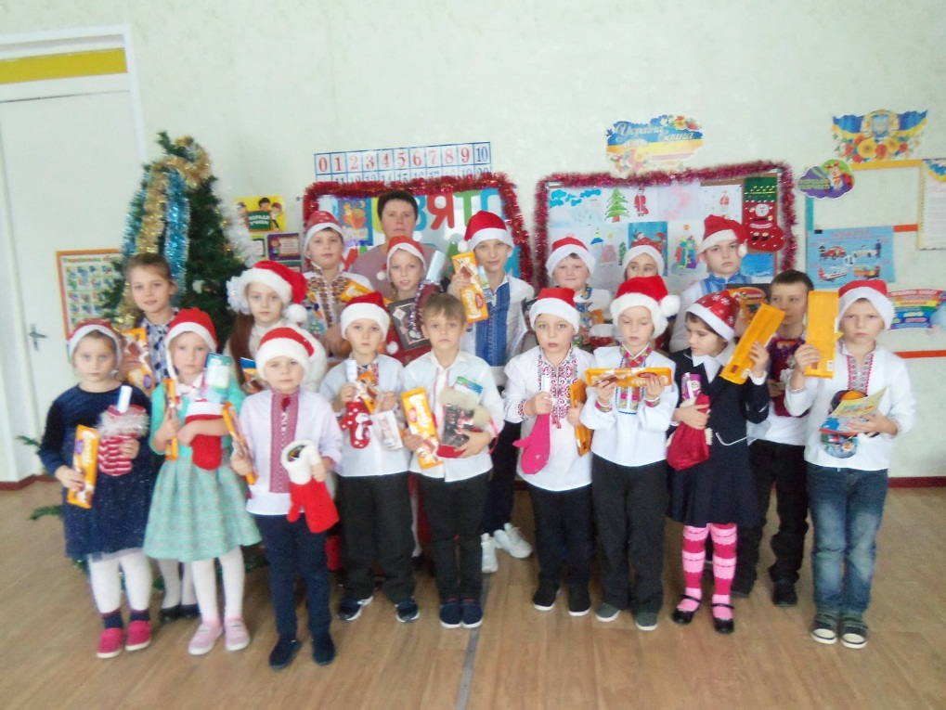

Slide 19
сільські клуби та бібліотека
Загальні видатки на заклади культури – 433 157 тис. грн.
Качанівський сільський клуб – 241 078 тис. грн.
Проведено заходів та концертів : тематичних заходів – 3 , концертів – 4, онлайн музичні вітання- 6 , онлайн інформаційні вітання -2, перегляд кінофільмів - 32 . Взяли участь в онлайн фестивалі до дня народження Дмитра Луценка, де отримали диплом 3 ступеня.
Новоселівський сільський клуб – 95 251 тис. грн.
Проведено заходів та концертів : тематичних заходів – 5 , концертів – 1, театралізованих свят -2, святкові дискотеки - 4
Качанівська сільська бібліотека – 96 828 тис. грн.
За звітний період до сільської бібліотеки надійшло 108 примірників книг на суму 9 923 грн. Виписана періодичнич видань 27 назв газет і журналів на суму 5 000 грн.

Slide 20
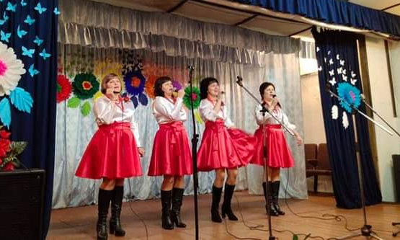
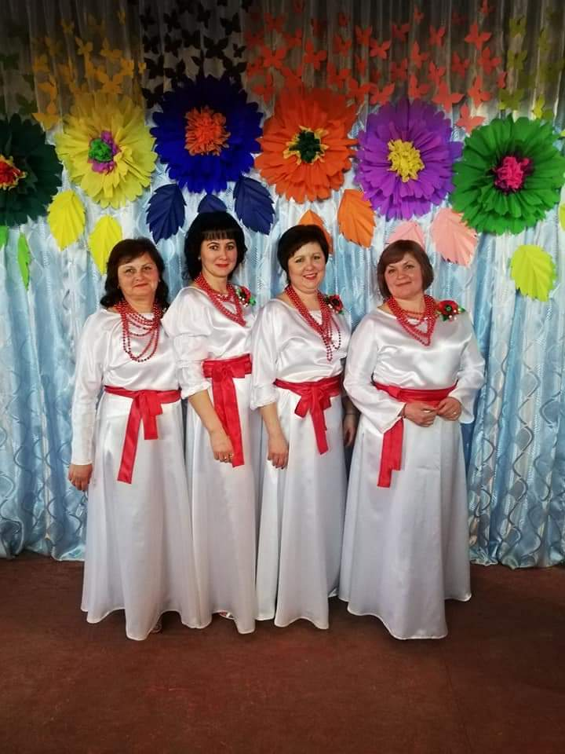
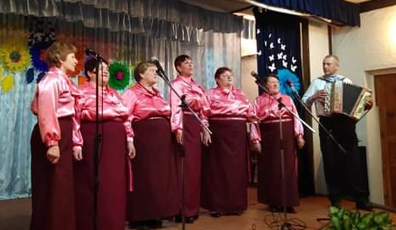
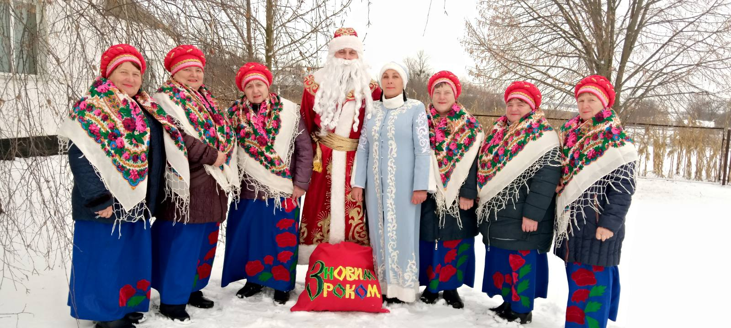

Slide 21
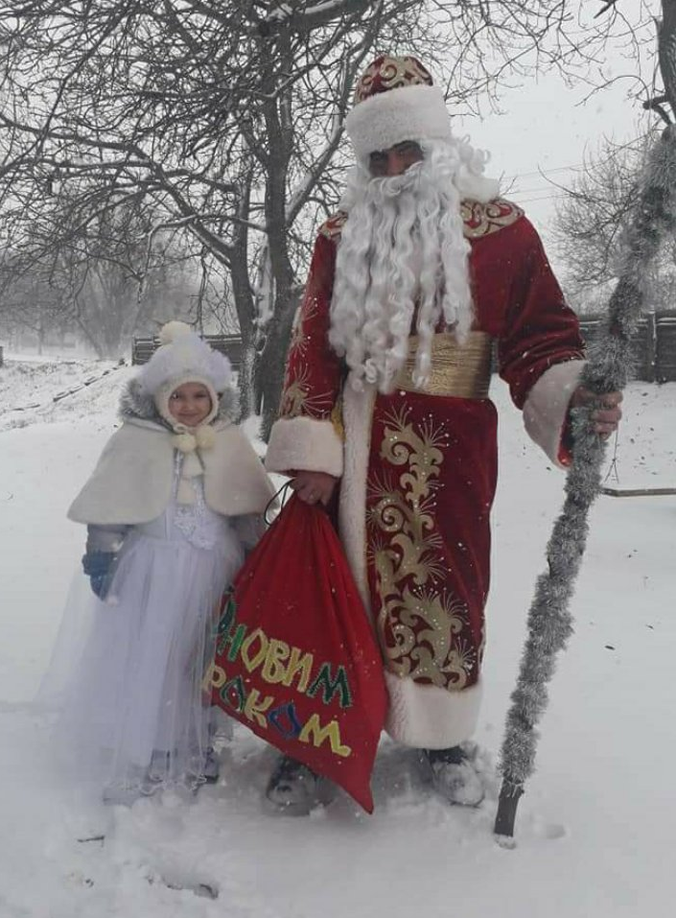
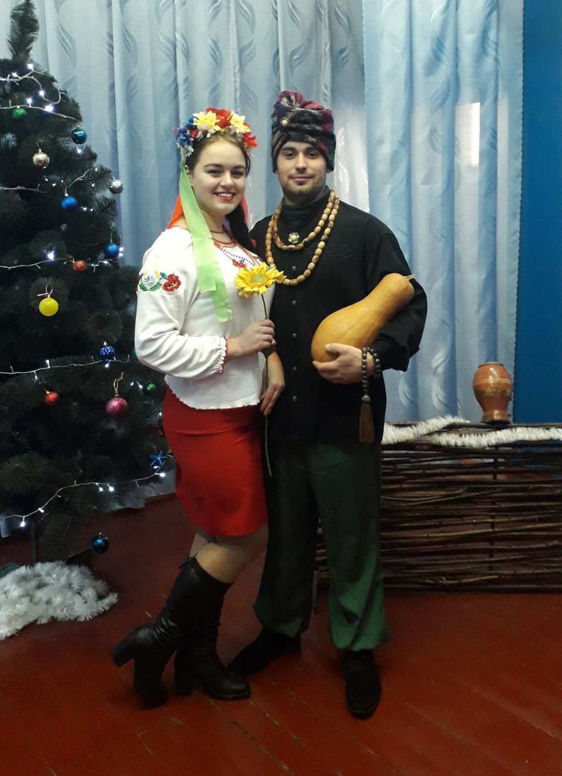
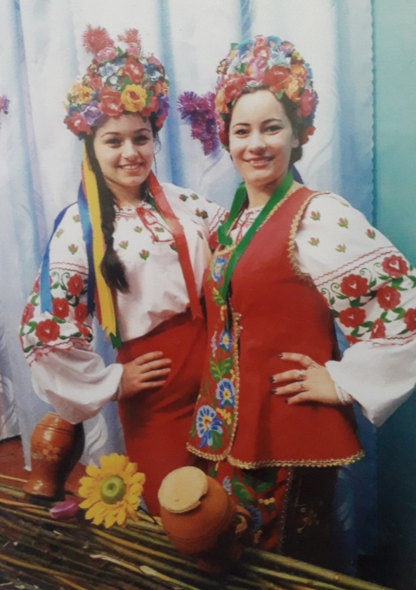
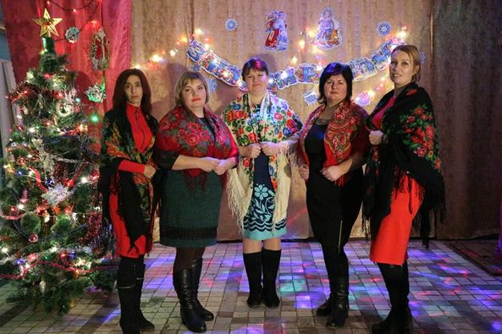
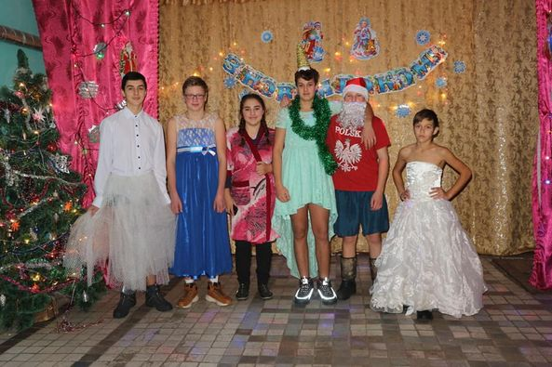

Slide 22
Від імені громади качанівського старостинського округу
Хочу висловити подяку нашим спонсорам, які постійно надають благодійну допомогу на соціальний розвиток громади, а саме:
ФГ «Пащенко П.М.» і особисто Павлу Михайловичу, Сергію Павловичу та Володимиру Павловичу Пащенкам;
ФГ «Оберіг-2000» і особисто Миколі Анатолійовичу Смалю; ФГ «Колос -2000» і особисто Ігорю Миколайовичу Верещаці.
А також приватним підприємцям Загорулько Валентині Сергіївні, Козир Тамарі Вікторівні та Павлову Володимиру Олександровичу.

Slide 23


